Slide 1
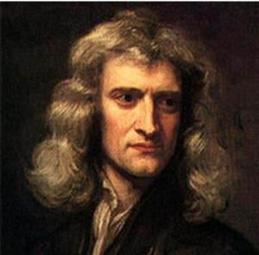
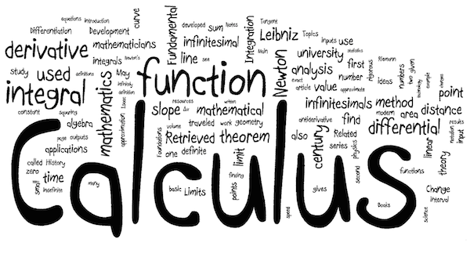
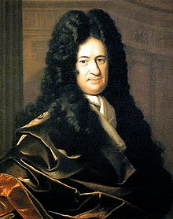
KALKULUS
Usman Aripin, M.Pd

Slide 3
PENILAIAN
$$NILAI AKHIR=\frac{Absen+ \text{Rer}\text{a}\text{ta} \text{Tugas}\text{+}\text{UTS}\text{+2}\text{UAS}}{5}$$

Slide 4
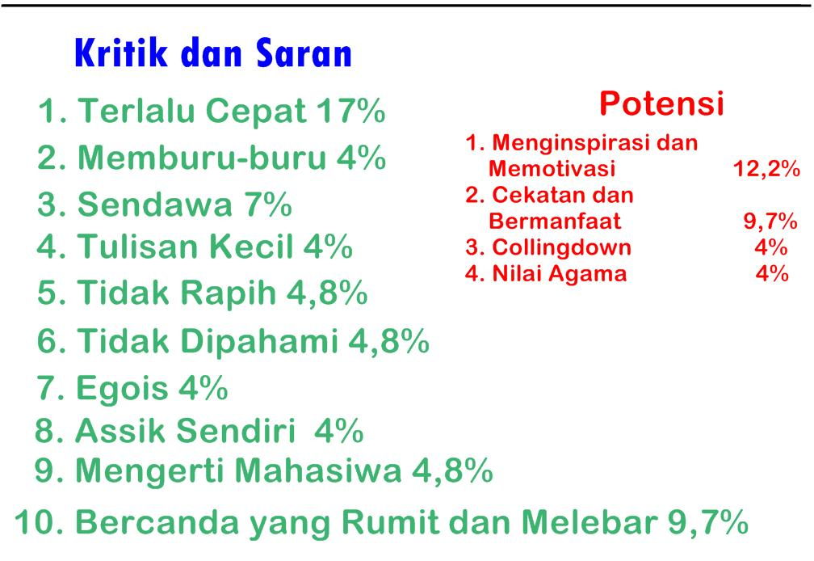
Kelemahan Pribadi

Slide 5
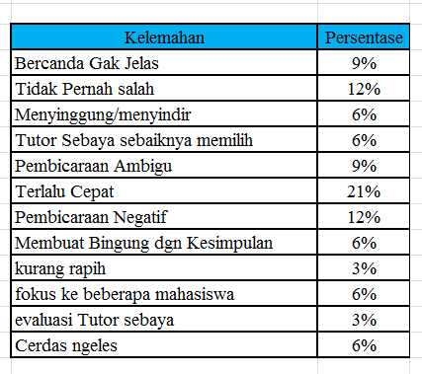
Kritik dan Saran Mahasiswa

Slide 6
Apa Itu Kalkulus?
kalkulus berasal dari bahasa Latin calculus yang berarti “batu kecil” untuk menghitung.
Cabang ilmu matematika yang menganalisis masalah-masalah perubahan.
Kalkulus memuat tentang turunan, integral, limit, dan deret tak terhingga.

Slide 7
THE HISTORY
Sir Isaac Newton
Gottfried Leibniz

Slide 8
Kontribusi Kalkulus
Pada bidang-bidang sains, ekonomi, dan teknik; serta dapat memecahkan berbagai masalah yang tidak dapat dipecahkan dengan aljabar elementer
Kalkulus di bidang Kedokteran,
Matematika berperan dalam menghitung volume kanker, dan koordinat-koordinatnya dengan penerapan kalkulus (bisa integral cakram, cincin, lipat2, bahkan lipat 3).

Slide 9
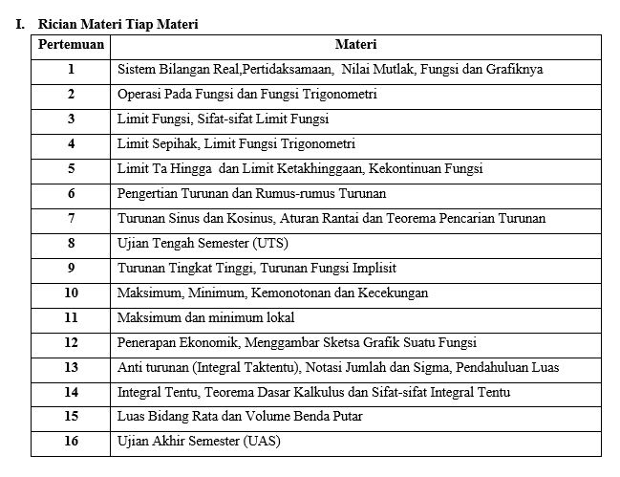
SILABUS

Slide 10
SISTEM BILANGAN REAL
Bilangan Asli
$$\left\{1, 2,3,4, 5,…\right\}$$
Bilangan Bulat
$$\{…, −4,−3,−2,−1,0,1,2,3, …\}$$
Bilangan Rasional
$$\frac{3}{5}, −\frac{7}{8},\frac{1}{2},$$
Bilangan Irasional
$$\sqrt{2}, \sqrt{3}, π, e,$$

Slide 11
SIFAT-SIFAT MEDAN
1. Hukum Komutatif
$x+y=y+x dan xy=yx$
2. Asosiatif
$$x+\left(y+z\right)=\left(x+y\right)+z dan x\left(yz\right)=\left(xy\right)z$$
3. Distributif
$$x\left(y+z\right)=xy+xz$$
4. Elemen identitas
$$x+0=0+x dan x∙1=x$$
5. Invers
$x+\left(−x\right)=0 dan x∙x^{−1}=1$

Slide 12
SIFAT-SIFAT URUTAN
1. Trikotomi
$$x<y atau x=y atau x>y$$
2. Ketransitifan
$$x<y dan x<z ⟹x<z$$
3. Penambahan
$$x<y ⇔x+z<y+z$$
4. Perkalian
Jika $z >0$, maka $x<y ⟺xz<yz$
Jika $z<0,$ maka $x<y ⟺xz>yz$

Slide 13
KETAKSAMAAN DAN PERTAKSAMAAN
$\frac{1}{5}<\frac{1}{2}$
$$−100>3$$
$$\frac{1}{2x}−2≥\frac{1}{6}$$

Slide 14
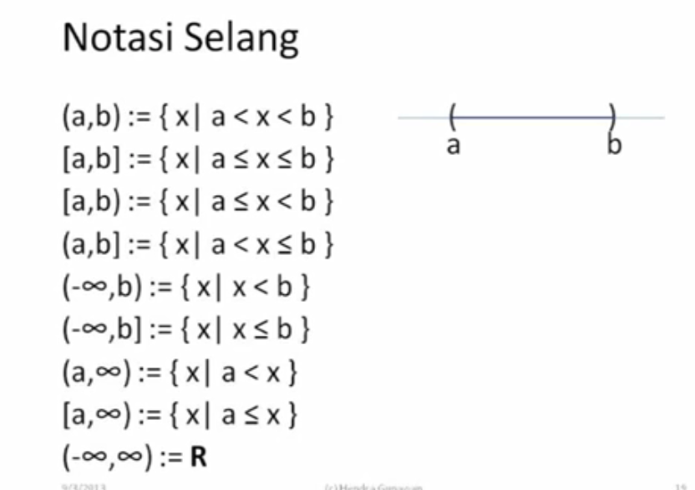
Notasi Pertidaksamaan
Menyelesaikan pertaksamaan artinya Menentukan himpunan semua nilai x yang memenuhi pertidaksamaan tersebut

Slide 15
LATIHAN
Tentukan Himpunan Penyelesaian
$2x−\frac{1}{x}≥2$
$\frac{x^{2}−x+2}{(2x^{2}−3x+1)(x^{2}+1)}+1≤\frac{3x−2}{3x−2}$
$\sqrt{x+2}<−2$

